Slide 1
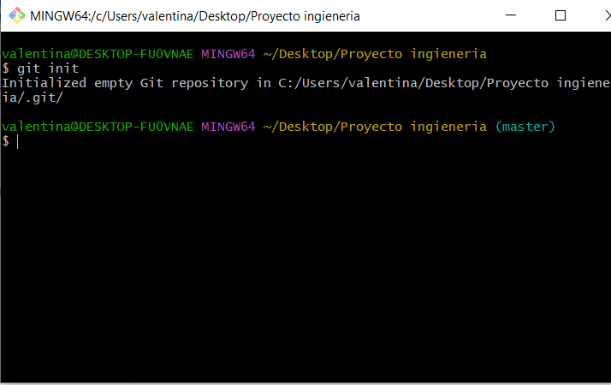
Creamos un subdirectorio nuevo llamado .git, el cual contiene todos los archivos necesarios del repositorio. Esto lo hacemos mediante el comando “git init”.

Slide 2
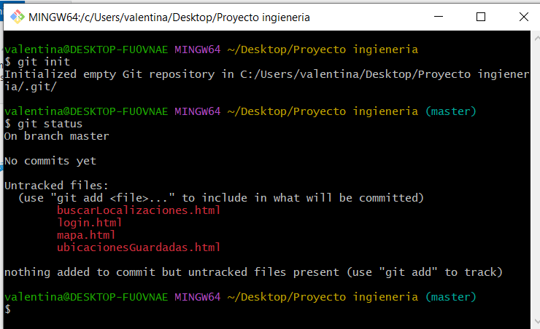
Mediante el comando “touch “+ el nombre del archivo.tipo de archivo podríamos crear nuevos archivos, en este caso ya teníamos creado un proyecto asi que vamos a proseguir a empezar a darle seguimiento. Primero vamos a ver que archivos están sin seguimiento con un git status

Slide 3
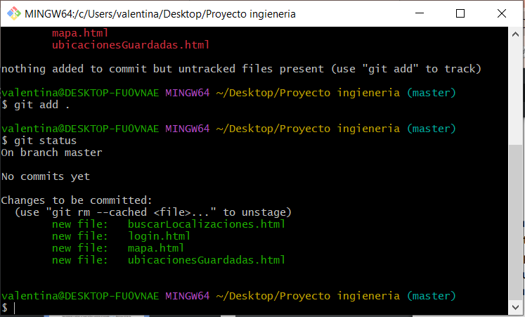
Para comenzar a rastrear un nuevo archivo, usaremos el comando git add.

Slide 4
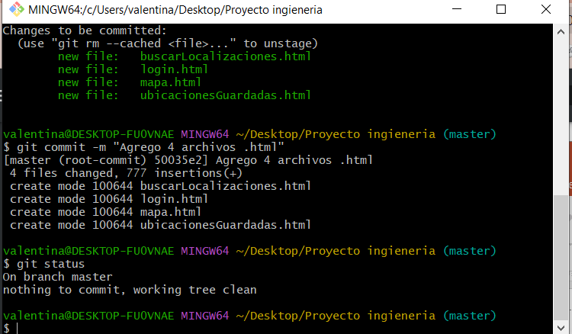
Ahora que el área de preparación está configurada de la manera que deseamos, podemos confirmar los cambios. Esto por medio del comando git commit –m “Mensaje”

